Slide 1

Orlando Yesith Rojano
Jean Carlos Torres
Robert Mauricio Castilla
Alex Daniels Orozco
Patrones de Diseño de Software
“Command”
Universidad Popular Del Cesar - UPC
Especialización en Ingeniería de Software
Valledupar
2025

Slide 2
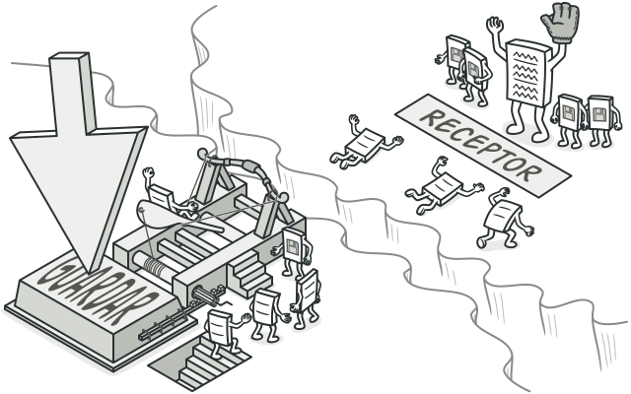
Propósito
Command es un patrón de diseño de comportamiento que convierte una solicitud en un objeto independiente que contiene toda la información sobre la solicitud. Esta transformación permite parametrizar los métodos con diferentes solicitudes, retrasar o poner en cola la ejecución de una solicitud y soportar operaciones que no se pueden realizar.

Slide 3
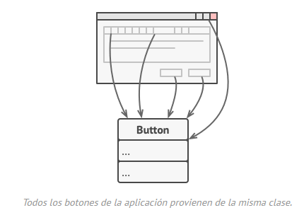
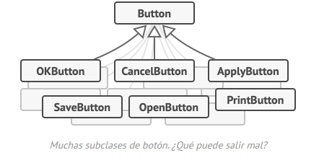
Problema
Imaginemos que estás trabajando en una nueva aplicación de edición de texto. La tarea actual consiste en crear una barra de herramientas con unos cuantos botones para varias operaciones del editor. Creamos una clase Botón muy limpia que puede utilizarse para los botones de la barra de herramientas y también para botones genéricos en diversos diálogos.
Aunque todos estos botones se parecen, se supone que hacen cosas diferentes. ¿Dónde pondrías el código para los varios gestores de clics de estos botones? La solución más simple consiste en crear cientos de subclases para cada lugar donde se utilice el botón. Estas subclases contendrán el código que deberá ejecutarse con el clic en un botón.

Slide 4
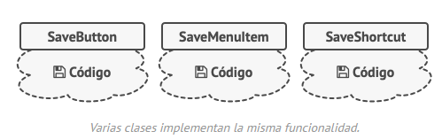
Problema
Pronto nos damos cuenta de que esta solución es muy deficiente. En primer lugar, tienes una enorme cantidad de subclases, lo cual no supondría un problema si no corrieras el riesgo de descomponer el código de esas subclases cada vez que modifiques la clase base Botón. Dicho de forma sencilla, tu código GUI depende torpemente del volátil código de la lógica de negocio.
Y aquí está la parte más desagradable. Algunas operaciones, como copiar/pegar texto, deben ser invocadas desde varios lugares. Por ejemplo, un usuario podría hacer clic en un pequeño botón “Copiar” de la barra de herramientas, o copiar algo a través del menú contextual, o pulsar Ctrl+C en el teclado.

Slide 5
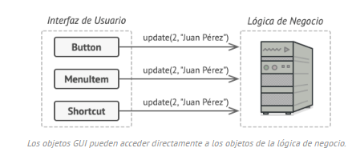
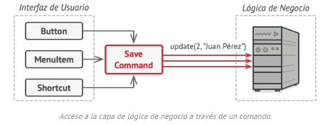
Solución
Se basa en el principio de separación de responsabilidades, lo que suele tener como resultado la división de la aplicación en capas. El ejemplo más habitual es tener una capa para la interfaz gráfica de usuario (GUI) y otra capa para la lógica de negocio. La capa GUI es responsable de representar una bonita imagen en pantalla, capturar entradas y mostrar resultados de lo que el usuario y la aplicación están haciendo.
El patrón Command sugiere que los objetos GUI no envíen estas solicitudes directamente. En lugar de ello, debes extraer todos los detalles de la solicitud, como el objeto que está siendo invocado, el nombre del método y la lista de argumentos, y ponerlos dentro de una clase comando separada con un único método que activa esta solicitud.

Slide 6
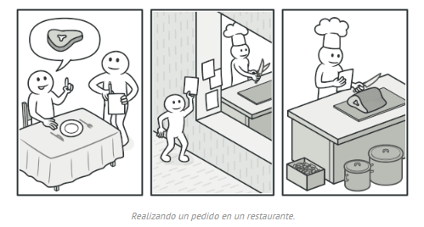
Analogía con el mundo real

Slide 7
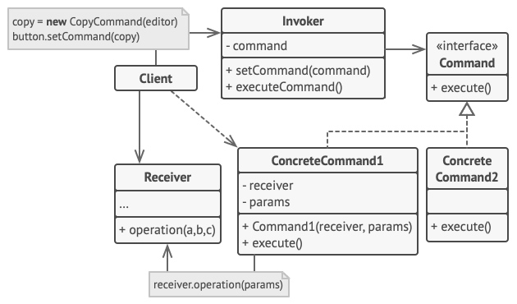
Estructura

Slide 8
Aplicabilidad
Cuando necesitas parametrizar objetos con operaciones.
Cuando quieres poner operaciones en cola, programarlas o ejecutarlas remotamente.
Cuando necesitas implementar operaciones reversibles (Undo/Redo).
Cuando deseas registrar, almacenar o enviar operaciones.

Slide 9
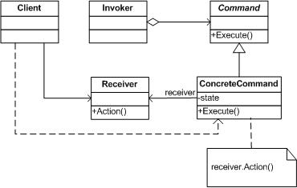
Implementación
Pasos principales:
Declarar una interfaz Command con el método execute().
Crear clases concretas de comando que:
Implementen la interfaz.
Contengan referencia al receptor y argumentos.
Identificar emisores (invokers) y almacenar el comando dentro.
Hacer que el emisor llame a execute(), en lugar del receptor directamente.
Desde el cliente:
Crear receptores.
Asociarlos a comandos.
Asociar los comandos a emisores.

Slide 10
Ventajas y Desventajas
Ventajas
Principio de responsabilidad única. Puedes desacoplar las clases que invocan operaciones de las que realizan esas operaciones.
Principio de abierto/cerrado. Puedes introducir nuevos comandos en la aplicación sin descomponer el código cliente existente.
Puedes implementar deshacer/rehacer.
Puedes implementar la ejecución diferida de operaciones.
Puedes ensamblar un grupo de comandos simples para crear uno complejo.
Desventajas
El código puede complicarse, ya que estás introduciendo una nueva capa entre emisores y receptores.

Slide 11
Relaciones con otros patrones
Chain of Responsibility, Command, Mediator y Observer abordan distintas formas de conectar emisores y receptores de solicitudes:
Chain of Responsibility pasa una solicitud secuencialmente a lo largo de una cadena dinámica de receptores potenciales hasta que uno de ellos la gestiona.
Command establece conexiones unidireccionales entre emisores y receptores.
Mediator elimina las conexiones directas entre emisores y receptores, forzándolos a comunicarse indirectamente a través de un objeto mediador.
Observer permite a los receptores suscribirse o darse de baja dinámicamente a la recepción de solicitudes.
Command y Memento juntos cuando implementes “deshacer”. En este caso, los comandos son responsables de realizar varias operaciones sobre un objeto destino, mientras que los mementos guardan el estado de ese objeto justo antes de que se ejecute el comando.
Prototype puede ayudar a cuando necesitas guardar copias de Comandos en un historial.
Se puede tratar a Visitor como una versión potente del patrón Command. Sus objetos pueden ejecutar operaciones sobre varios objetos de distintas clases.
Command y Strategy pueden resultar similares porque puedes usar ambos para parametrizar un objeto con cierta acción. No obstante, tienen propósitos muy diferentes.
Puedes utilizar Command para convertir cualquier operación en un objeto. Los parámetros de la operación se convierten en campos de ese objeto. La conversión te permite aplazar la ejecución de la operación, ponerla en cola, almacenar el historial de comandos, enviar comandos a servicios remotos, etc.
Por su parte, Strategy normalmente describe distintas formas de hacer lo mismo, permitiéndote intercambiar estos algoritmos dentro de una única clase contexto.

Slide 12
Patrón Command en Arquitecturas Modernas
El patrón Command sigue siendo muy relevante en arquitecturas modernas, ofreciendo ventajas clave en sistemas distribuidos, microservicios y aplicaciones reactivas. Aquí te explico su integración y valor actual
Beneficios en Arquitecturas Modernas
Desacople completo:
Separa claramente la generación de solicitudes (frontend/UI) de su ejecución (backend/services)
Ideal para arquitecturas basadas en eventos y mensajería
Soporte para operaciones asíncronas:
Los comandos pueden serializarse, encolarse y procesarse de forma asíncrona
Esencial para sistemas distribuidos y procesamiento por lotes
Trazabilidad y auditoría:
Cada comando representa una intención explícita que puede registrarse
Clave para sistemas con requerimientos de compliance y logging

Slide 13
Integración con patrones modernos
1. Microservicios
Command como contrato de API: Los comandos definen la interfaz entre servicios
Command Bus: Patrón usado en DDD (Domain-Driven Design) para enrutar comandos
2. Event Sourcing / CQRS
Comandos vs Eventos: Los comandos representan intenciones ("CreateUser"), los eventos hechos consumados ("UserCreated")
Secuencia típica:
UI envía comando
Servicio valida y ejecuta
Genera eventos que actualizan el estado
3. Arquitecturas Reactivas (Frontend)
Gestión de estado centralizada:
Ventajas en Sistemas Modernos
Resiliencia: Los comandos fallidos pueden reintentarse
Escalabilidad: Procesamiento distribuido de colas de comandos
Versionado: Evolución de APIs mediante versiones de comandos
Testing: Fácil de mockear y verificar comportamientos

Slide 14
GRACIAS

